Slide 1


Slide 2

LABELS
Sélectif Triathlon D3 homme femme
Label Championnat Grand EST triathlon Adultes

Slide 3
Programme Samedi 24 mai
Epreuve | Aire transition | Ouverture parc | Fermeture | Aire d’Appel | Départ | Fin évacuation vélo | Podium | Distance
L | 1 | 8h | 8h45 | 8h55 | 9h | / | 14h30 | 2.3 90 20
M | 2 | 9h15 | 10h05 | 10h10 | 10h15 | / | 14h30 | 1.5 40 10
S | 1 | 10h15 | 11h05 | 11h10 | 11h15 | / | 14h30 | 750 20 5

Slide 4
Programme Dimanche 25 mai
Epreuve | Aire transition | Ouverture | Fermeture | Aire d’Appel | Départ | Fin évacuation vélo | Podium | Distance
S D3 H | 1 | 8h | 8h50 | 8h55 | 9h00 | 10h45 | 12h30 | S
S D3 F | 2 | 10h | 10h50 | 10h55 | 11h00 | 12h45 | 12h30 | S
Dukids | / | 12h20 | 12h50 | 12h55 | 13h00 | 12h45 | 13h20 | 0.6 2.5 1.2
XS open | 1 | 12h45 | 13h35 | 13h40 | 13h45 | 15h | 14h45 | XS

Slide 5
Capacités d’accueil
LMS | 350 |  | TOTAL 1000
S D3 H | 200
S D3 F | 200
XS Open | 150
DUKIDS | 100

Slide 6
Redevances Inscriptions
Tri Kids | 15 Euros
XS | 20 Euros
S | 30 Euros
M | 60 Euros
L | 120 Euros

Slide 7
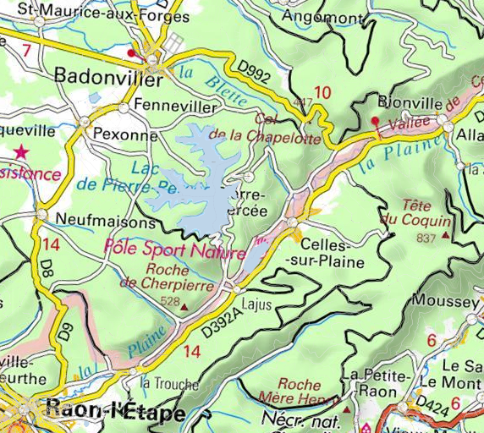
Accès via...
Alsace
Allemagne
P2
P1
P3
Vosges
Meurthe et Moselle
Belgique
Luxembourg

Slide 8
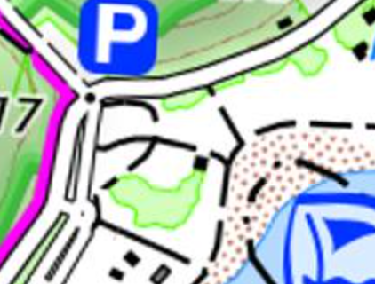
Stationnement
Parking 2
90 places
Stationnement 3 - 100 places
Arche Arrivée et Arena
Parc vélo
Restauration
Parking 1
200 places
Stationnement complémentaire côté base Celles sur Plaine

Slide 9
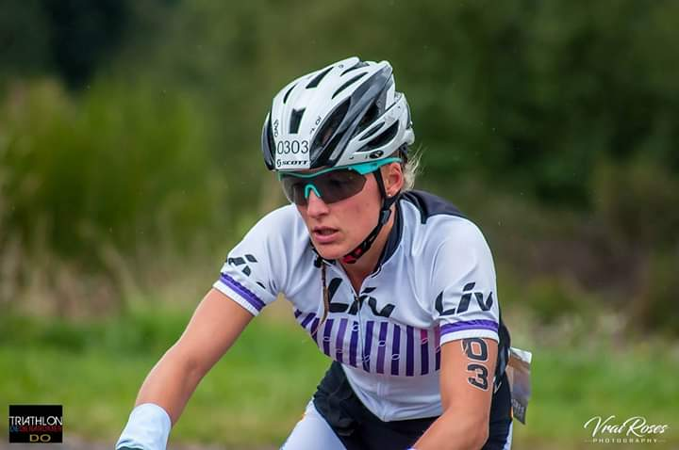
Triathlon Distance S/M/L Samedi

Slide 10
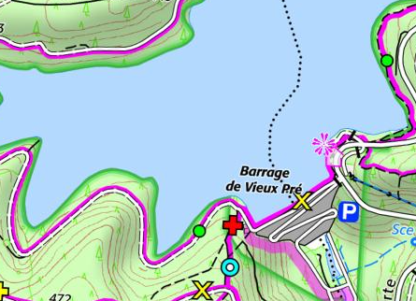
Natation 750/1500/2250
Départ
L = 2250 m
M = 1500 m
S = 750 m

Slide 11
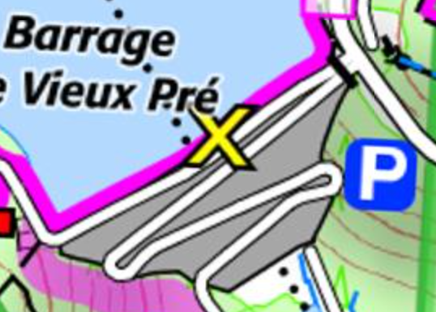
PARC VELO DEPART
Sortie Natation
300 places

Slide 12
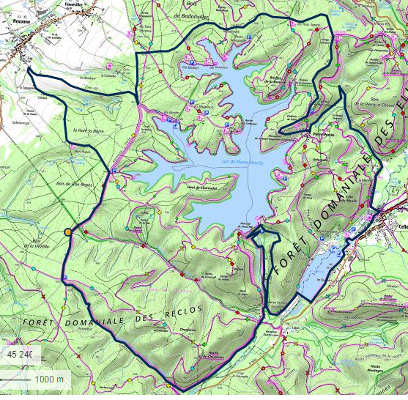
Parcours vélo S, M et L
R
R
Parcours S: 1 boucle = 30 kms
Parcours M: 2 boucles = 60 kms
Parcours L: 3 boucles = 90 kms

Slide 13
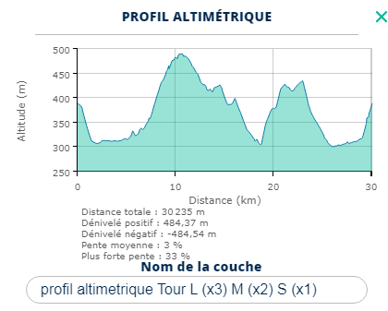
R
R

Slide 14
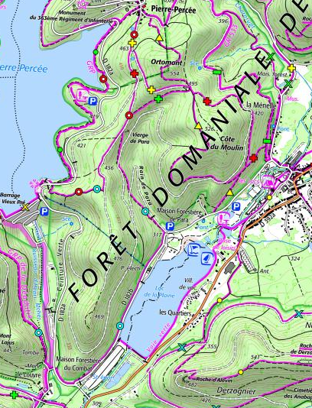
6
Signaleurs
Secours véhiculé
CIRCUIT VELO S,M,L PARTIE 1
5
1
4
3
2

Slide 15
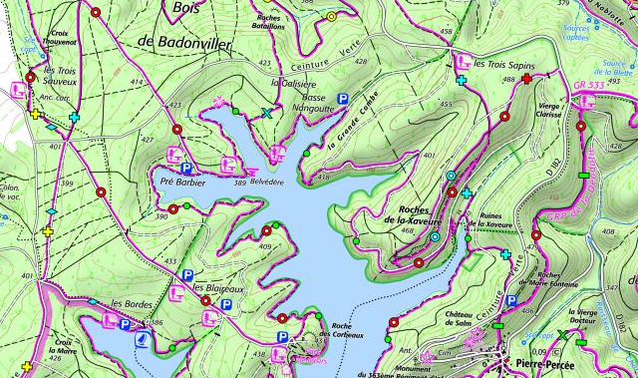
Parcours Vélo S,M,L – partie 2
9
10
12
11
13
8
7

Slide 16
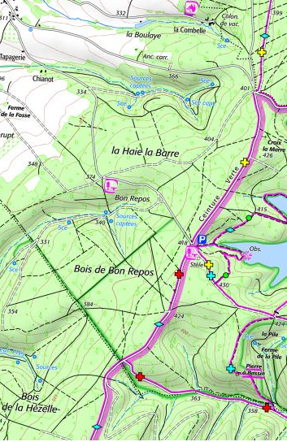
14
CIRCUIT VELO S,M,L PARTIE 3
15

Slide 17
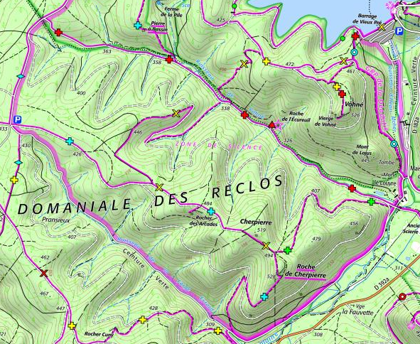
CIRCUIT VELO S,M,L PARTIE 4
16
19
18
17

Slide 18
FIN DE VELO – ACCES PARC VELO
20

Slide 19
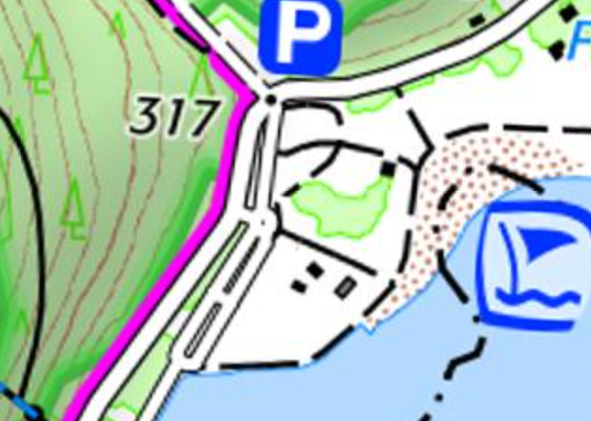
PARC VELO RETOUR
Départ CAP
300 places
Retour Vélo

Slide 20
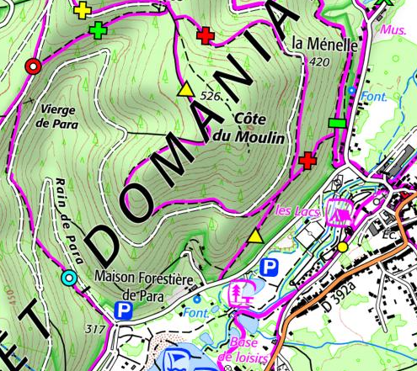
CAP S = 5 kms
3
2
5
4
6
1
8

Slide 21
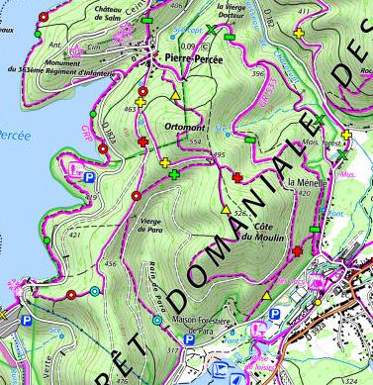
CAP
M (1T)
11 kms
L (2T)
21 kms
11
12
R
14
10
9
13

Slide 22
ZONE ARRIVEE
Parking 2
90 places
Stationnement 3 - 100 places
Arche Arrivée et Arena
Parc vélo
Restauration ouverte?
Parking 1
200 places
Stationnement complémentaire côté base Celles sur Plaine

Slide 23
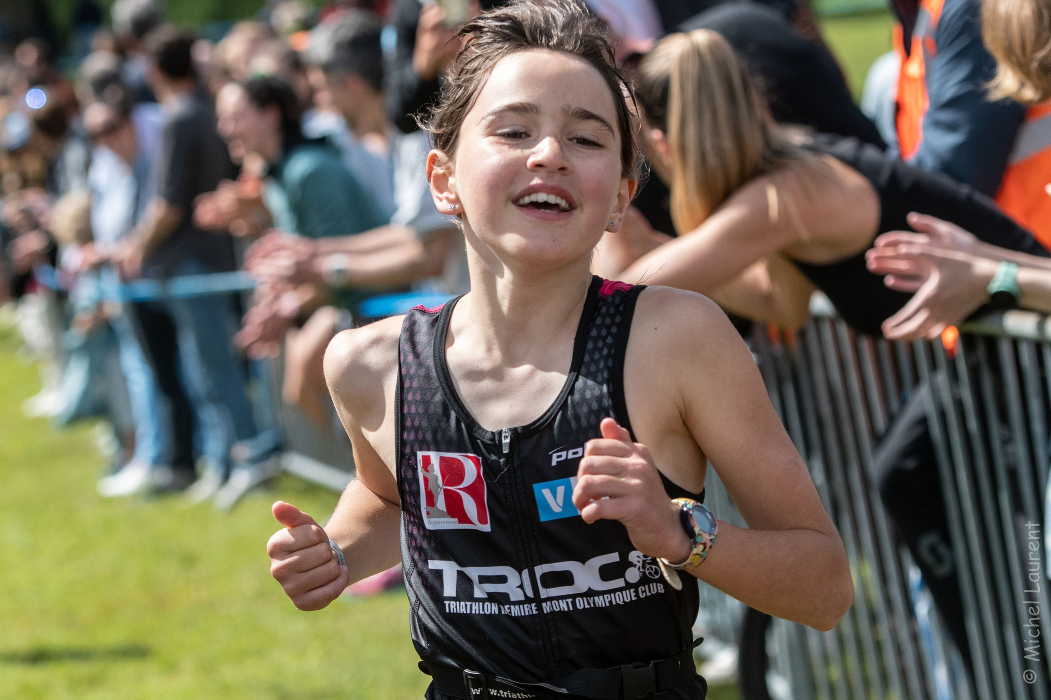
Duathlon Kids

Slide 24
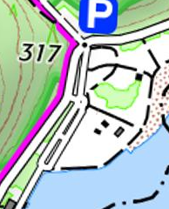
CAP 1

Slide 25
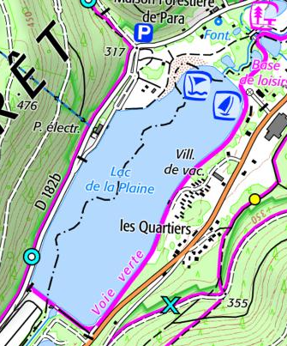
VELO
Parc Vélo 2

Slide 26
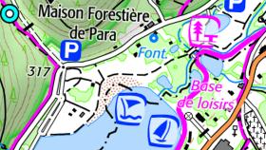
CAP 2

Slide 27
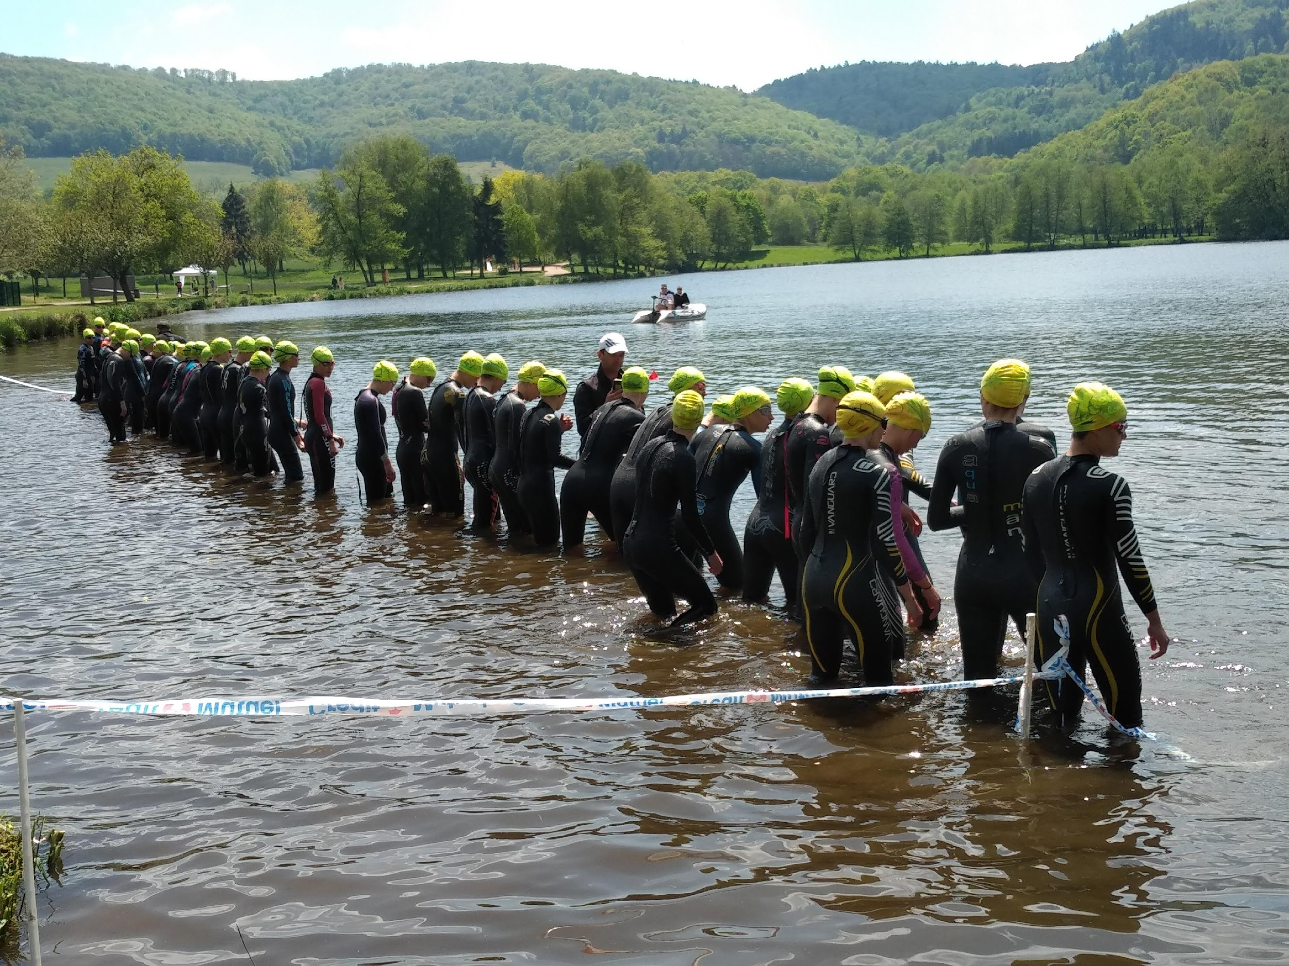
XS OPEN/SELECTIFS D3

Slide 28
Natation
XS = 400
S = 750

Slide 29
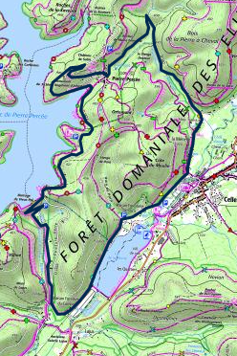
VELO XS
80% du Tour
VELO S
1 tour + 80% T2
6
5
7
4
8
9
3
10
Arrivée parc 2
2
Postes signaleurs
1

Slide 30
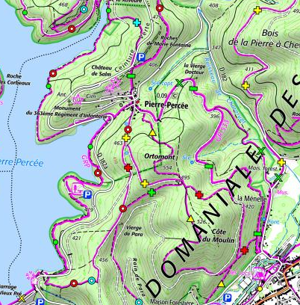
VELO
XS
ET
S D3 PARTIE 1

Slide 31
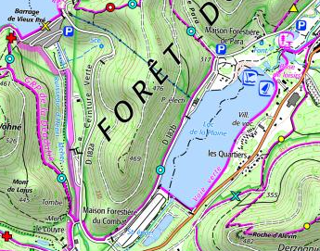
VELO XS 1 S D3 PARTIE 2
Parc velo retour

Slide 32
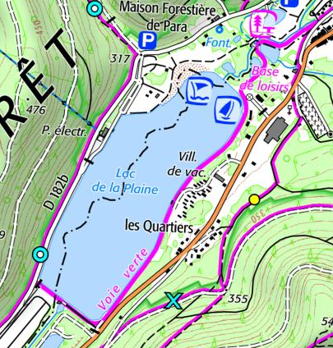
CAP XS = 2.5 kms = 1 tour
Cap SD3 = 5 kms = 2 tours
4
5
1
R
3
2

Slide 33
ZONE ARRIVEE
Parking 2
90 places
Stationnement 3 - 100 places
Arche Arrivée et Arena
Parc vélo
Restauration
Parking 1
200 places
Stationnement complémentaire côté base Celles sur Plaine

Slide 34
Contact
Florent JEANNET
Président de REA
06.45.90.23.74
raid.evasion.azimut@orange.fr

